Slide 1

堆漏洞基础——2
Catling
Blue-Whale Security Research Team

Slide 2
本小结你将学到
malloc
&
free
UAF漏洞&利用
Unsorted Bin attack 漏洞&利用
Tcache 漏洞&利用

Slide 3
什么是UAF？
#include <stdio.h>
#include <stdlib.h>
int main(){
char *p;
p = malloc(0x40);
free(p);
}
UAF的全称是use after free，是一种十分常见的漏洞，比如昨天的demo

Slide 4
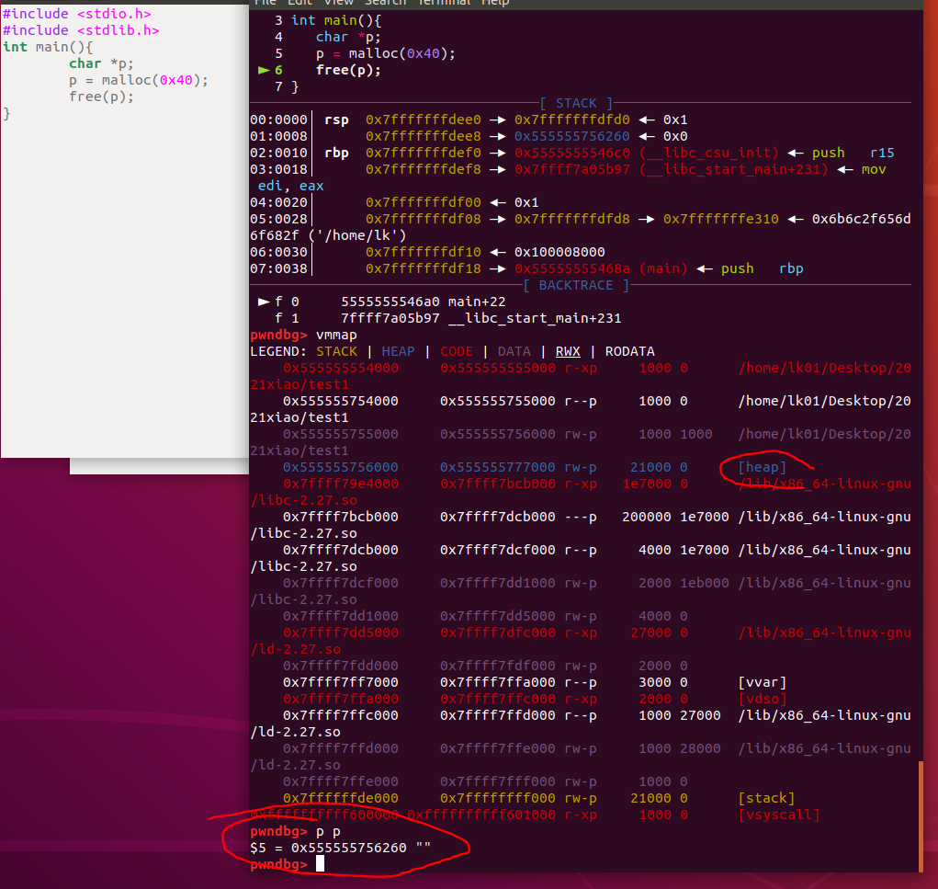
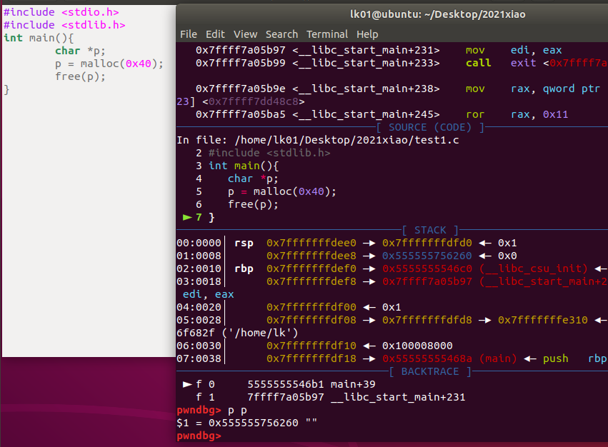

Slide 5
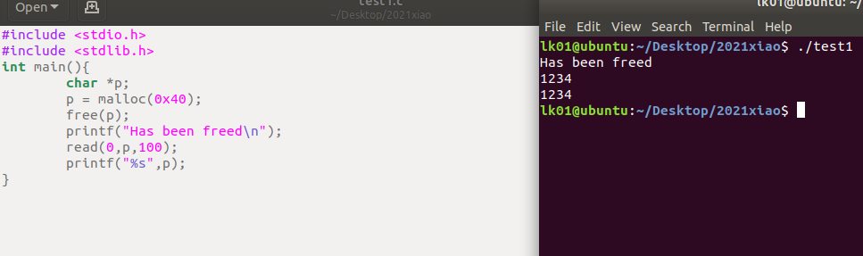
通过上面两个图的对比可以看出来指针仍然指向原本分配的堆地址。稍微改动下原本的程序。
#include <stdio.h>
#include <stdlib.h>
int main(){
char *p;
p = malloc(0x40);
free(p);
printf("Has been freed\n");
read(0,p,100);
printf("%s",p);
}

Slide 6
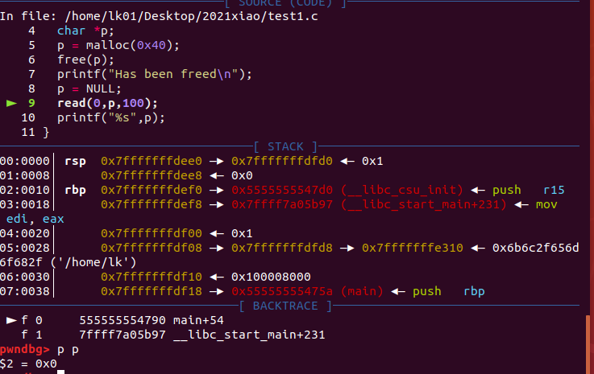
如何防止UAF？ 我们再次改动一下程序。
#include <stdio.h>
#include <stdlib.h>
int main(){
char *p;
p = malloc(0x40);
free(p);
printf("Has been freed\n");
p = NULL;
read(0,p,100);
printf("%s",p);
}

Slide 7
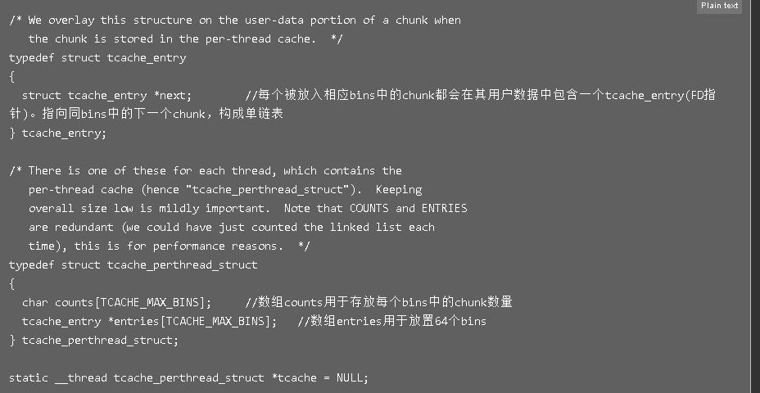
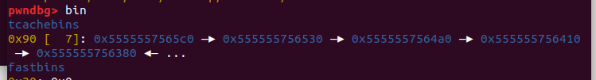
tcache
tcache是 glibc 2.26(ubuntu 17.10) 之后引入的一种技术，目的是提升堆管理的性能，以下是2.27中两个新增的结构体
#include <stdio.h>
#include <stdlib.h>
int main(){
int *a[7];
for(int i=0;i<7;i++){
a[i] = malloc(0x80);
}
for(int i=0;i<7;i++){
free(a[i]);
a[i] = NULL;
}
return 0;
}

Slide 8
Tcachebin attack
在2.27中，tcache的防护力度非常之弱。由于是单链表，只要我们可以改写tcache bin结构体的next指针，就可以申请任意地址作为堆块。
#include <stdio.h>
#include <stdlib.h>
#include <string.h>
int main(){
int *a[7];
char *payload = malloc(0x100);
memcpy(payload,"\x60\x62\x75\x55\x55\x55\x00\x00",0x8);
//need to close ALSR,using echo 0 > /proc/sys/kernel/randomize_va_space
for(int i=0;i<7;i++){
a[i] = malloc(0x80);
}
for(int i=0;i<7;i++){
free(a[i]);
//a[i] = NULL;
}
memcpy(a[6],payload,0x8);
a[0] = malloc(0x80);
a[1] = malloc(0x80);
printf("a[1]'s addr is %p\n",a[1]);
return 0;
}

Slide 9
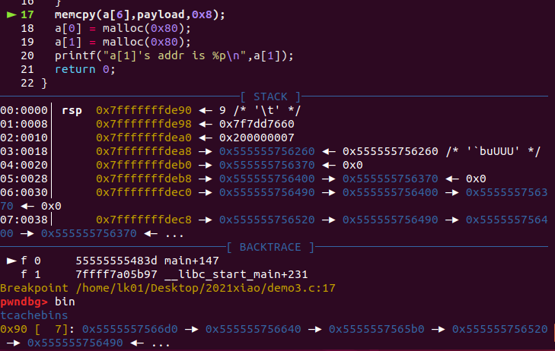
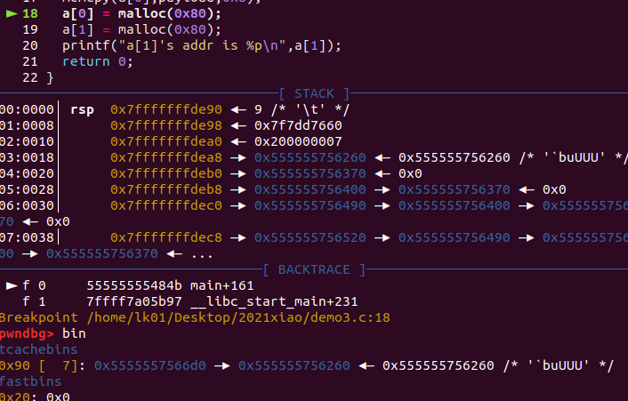


Slide 10
unsorted bin
当一个Small chunk或者Large chunk被free的时候，它们不会被放 入对应的bin链表中，而是被加入到Unsorted bin中
只有一个，双向循环链表 —— FIFO
任何大小的chunk都可以存在于Unsorted bin
为了glibc快速重用被释放的堆

Slide 11
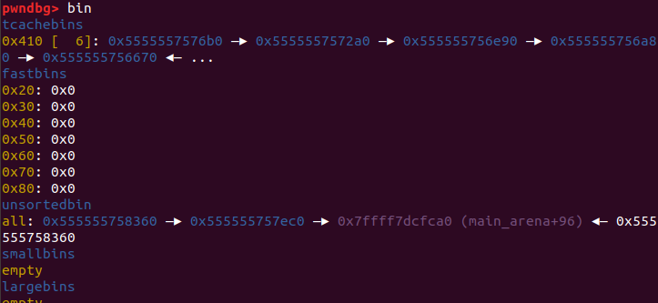
Unsorted bin attack
首先是构造unsorted bin，我们构造了以下demo
#include <stdio.h>
#include <stdlib.h>
int main(){
int *a[7];
char *unsor0,*unsor1,*prevent0,*prevent1;
for(int i=0;i<7;i++){
a[i] = malloc(0x400);
}
unsor0 = malloc(0x400);
prevent0 = malloc(0x80);
unsor1 = malloc(0x400);
prevent1 = malloc(0x80);
for(int i=0;i<7;i++){
free(a[i]);
a[i] = NULL;
}
free(unsor0);
free(unsor1);
return 0;
}
出现了unsorted bin

Slide 12
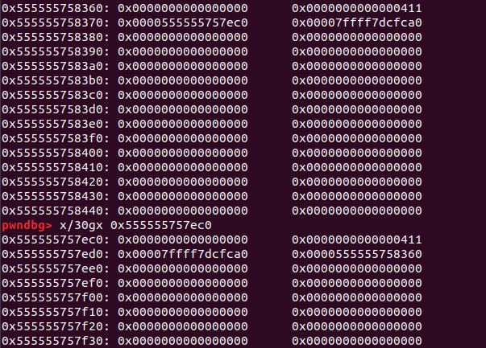
Unsorted bin attack
unsorted bin也是以链表的方式进行组织的，和fast bin不同的是其分配方式是FIFO，
即一个chunk放入unsorted bin链时将该堆块插入链表头，而从这个链取堆块的时候是从尾部开始的，
因此unsorted bin遍历堆块的时候使用的是bk指针。
所以unsorted bin attack 利用的关键点是可以控制bk指针
https://xz.aliyun.com/t/7251

Slide 13
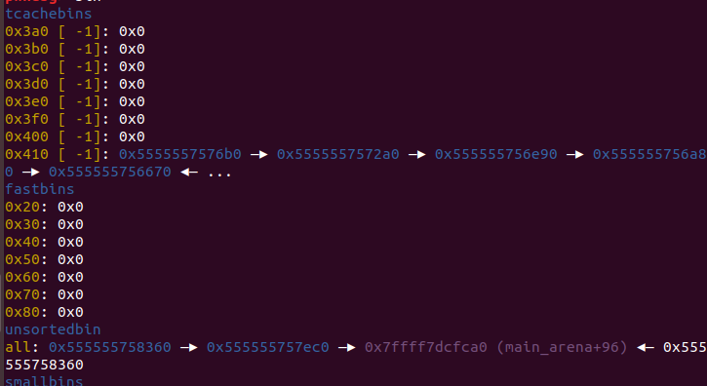
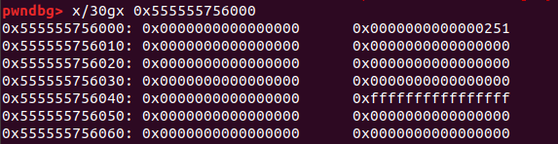
Unsorted bin attack
Unsorted bin attack 可以将一个地址处的数值更改为一个大数
其具体的语句为
unsorted_chunks (av)->bk = bck;
bck->fd = unsorted_chunks (av); 在2.23中，直接改就完事了
但是在2.27中，由于 tcache 的存在，malloc 从 unsorted bin 取 chunk 的时候，如果对应的 tcache bin 还未装满，则会将 unsorted bin 里的 chunk 全部放进对应的 tcache bin，然后再从 tcache bin 中取出。那么问题就来了，在放进 tcache bin 的这个过程中，malloc 会以为我们的 target address 也是一个 chunk，然而这个 “chunk” 是过不了检查的，将抛出 “memory corruption” 的错误。所以我们需要欺骗tcache链，让他以这个链没有这么空。

Slide 14
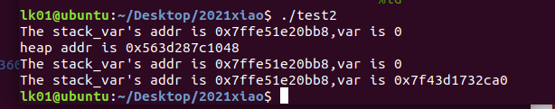
Demo运行结果

